Slide 1

Acceso de las Mipyme a las compras públicas en Colombia
Alvaro Balcázar Acero
19 de noviembre de 2013

Slide 2
Contenido
Contexto
Políticas de promoción de tipo horizontal.
Políticas de promoción de tipo vertical.
Políticas de prevención de fraude y colusión.
Contenido

Slide 3
DEFINICIONES: (Ley 590 de 2000)
Microempresa:
  a) Planta de personal no superior a los diez (10) trabajadores
  b) Activos totales excluida la vivienda por valor inferior a quinientos (500) salarios mínimos mensuales legales vigentes ( Inferior a USD 151.153)
Pequeña empresa:
  a) Planta de personal entre once (11) y cincuenta (50) trabajadores.
  b) Activos totales por valor entre quinientos uno (501) y menos de cinco mil (5.000) salarios mínimos mensuales legales vigentes. (Inferior a USD 1.511.538).
Contexto
Políticas de promoción de tipo horizontal.
Políticas de promoción de tipo vertical.
Políticas de prevención de fraude y colusión.
Mediana empresa:
  a) Planta de personal entre cincuenta y uno (51) y doscientos (200) trabajadores.
  b) Activos totales por valor entre cinco mil uno (5.001) a treinta mil (30.000) salarios mínimos mensuales legales vigentes. (Inferior a USD 9.069.230).
1.

Slide 4
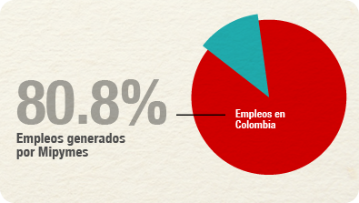
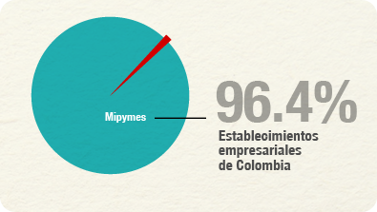
Participación de las Mypime en la Economía Colombiana
Contexto
Políticas de promoción de tipo horizontal.
Políticas de promoción de tipo vertical.
Políticas de prevención de fraude y colusión.
Las Mipymes representan el 96.4% de los establecimientos empresariales de Colombia, generan el 80.8% del empleo del país, y tienen presencia en los diferentes sectores productivos.
1.

Slide 5
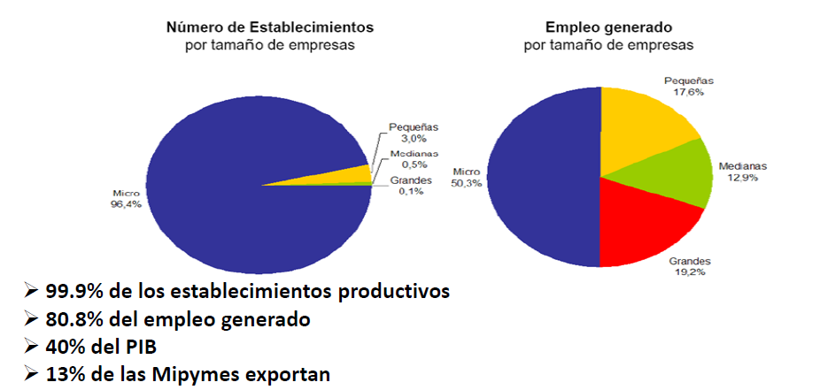
Participación de las Mypime en la Economía Colombiana
Contexto
Políticas de promoción de tipo horizontal.
Políticas de promoción de tipo vertical.
Políticas de prevención de fraude y colusión.
Fuente: MINCIT

Slide 6
Valor de las compras públicas 2012
Cifras en USD
Contexto
Políticas de promoción de tipo horizontal.
Políticas de promoción de tipo vertical.
Políticas de prevención de fraude y colusión.
Fuente: SECOP

Slide 7

Marco normativo.
Ley 80 de 1993
Ley 1150 de 2007: Acceso preferente a las compras públicas para las Mipymes
Contexto
Políticas de promoción de tipo horizontal.
Políticas de promoción de tipo vertical.
Políticas de prevención de fraude y colusión.
Decreto 1510 de 2013: Incentivos en la contratación pública.
1.

Slide 8
Institucionalidad
Colombia compra eficiente
Super Ind y Co
Dirección de Mipymes
Contexto
Políticas de promoción de tipo horizontal.
Políticas de promoción de tipo vertical.
Políticas de prevención de fraude y colusión.

Slide 9
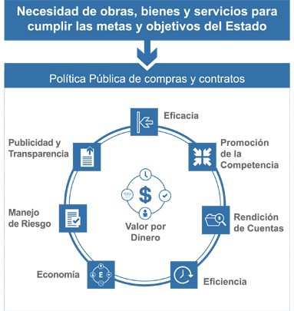
Contexto
Políticas de promoción de tipo horizontal.
Políticas de promoción de tipo vertical.
Políticas de prevención de fraude y colusión.
1.

Slide 10

Nuevo Paradigma de Compras Públicas en Brasil
MAIS RÁPIDO
Eficiência
+
Poder de Compra do Estado
DESENV. SUSTENTÁVEL
QUALIDADE
SEGMENTOS ESTRATÉGICOS
CUSTO

Slide 11
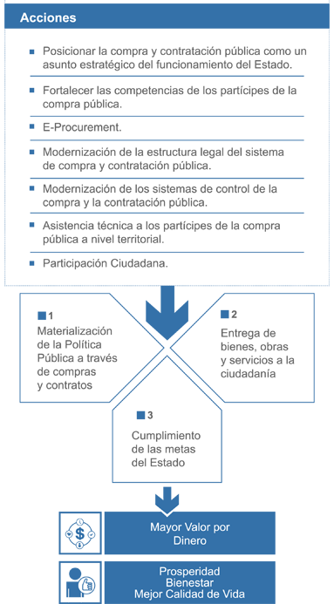
Contexto
Políticas de promoción de tipo horizontal.
Políticas de promoción de tipo vertical.
Políticas de prevención de fraude y colusión.
1.

Slide 12
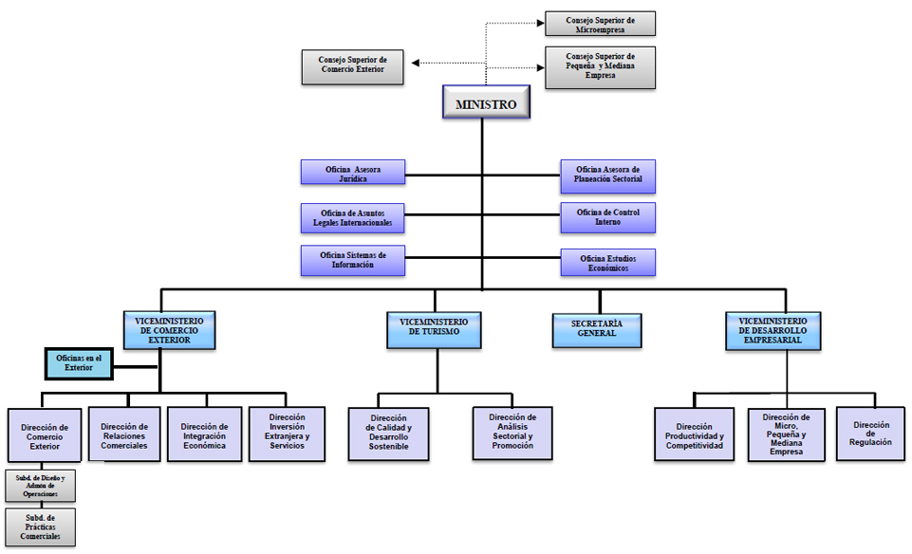
Contexto
ORGANIGRAMA MINISTERIO DE COMERCIO INDUSTRIA Y TURISMO
Contexto
Políticas de promoción de tipo horizontal.
Políticas de promoción de tipo vertical.
Políticas de prevención de fraude y colusión.
1.

Slide 13
Dirección de Mipymes
La Dirección de Mipymes lidera los siguientes instrumentos para el desarrollo de las Mipymes:
Aprovechamiento de Tratados de Libre Comercio | Sistema Nacional de apoyo a las empresas.
Compre Colombiano | Capital Semilla Innpulsa Colombia
Compras públicas | Colombia se formaliza
Colombia se formaliza Consejos Regionales Mipymes Redes de Ángeles inversionistas Sistema Nacional de apoyo a las empresas Exporta Fácil Fondo de Capital Innpulsa Mipymes Microseguros Promover empresa Premio Innova | Comisión Profesional Colombiana de Diseño Industrial Consejo Superior de la Micro/Consejo Superior de la pequeña y mediana empresa Emprende Colombia Fondo Emprender Garantías al crédito Inclusión Social Punto de Contacto Empresarial
Contexto
Políticas de promoción de tipo horizontal.
Políticas de promoción de tipo vertical.
Políticas de prevención de fraude y colusión.
1.

Slide 14

Colombia compra eficiente
Entidad adscrita al DNP, cuyo objetivo es desarrollar y promover políticas públicas y herramientas orientadas a la organización y articulación de los participes de la compra pública para alcanzar eficiencia, transparencia y optimizar el uso de los recursos públicos.
Contexto
Políticas de promoción de tipo horizontal.
Políticas de promoción de tipo vertical.
Políticas de prevención de fraude y colusión.

Slide 15
La formulación de políticas, planes y programas buscando optimizar la oferta y demanda en el mercado.
La racionalización normativa para una mayor eficiencia de las operaciones.
El desarrollo y difusión de las políticas, normas e instrumentos para facilitar las compras y promover la eficiencia.
La coordinación con otras entidades públicas para el cumplimiento de sus objetivos.
La elaboración de estudios, diagnósticos y estadísticas para mejorar la efectividad del sistema.
La absolución de consultas sobre la aplicación de las normas y expedir circulares sobre la materia.
El apoyo al Gobierno en las negociaciones internacionales sobre el tema.
El diseño, la organización y la celebración de Acuerdos Marco de Precios.
El desarrollo del sistema de compras electrónicas.
El apoyo a los oferentes para facilitar y mejorar su participación.
La difusión de mejores prácticas y la coordinación de los programas de capacitación con otras entidades.
El apoyo a las entidades territoriales en la gestión de compras.
Contexto
Políticas de promoción de tipo horizontal.
Políticas de promoción de tipo vertical.
Políticas de prevención de fraude y colusión.

Slide 16



Colombia Compra Eficiente
Contexto
Políticas de promoción de tipo horizontal.
Políticas de promoción de tipo vertical.
Políticas de prevención de fraude y colusión.

Slide 17
Decreto 1510 de 2013
Art. 21. Aviso de convocatoria.Contenido
9. Mención de si la convocatoria es susceptible de ser limitada a Mipyme.
Artículo 30. Adjudicación con oferta única
La Entidad Estatal puede adjudicar el contrato cuando solo se haya presentado una oferta siempre que cumpla con los requisitos habilitantes exigidos y satisfaga los requisitos de los pliegos de condiciones, sin perjuicio de las disposiciones especiales establecidas en la ley y el presente decreto para la subasta inversa, el concurso de méritos y las reglas particulares para los procesos con convocatoria limitada a las Mipyme.
Artículo 33. Factores de desempate. En caso de empate en el puntaje total de dos o más ofertas, la Entidad Estatal escogerá el oferente que tenga el mayor puntaje en el primero de los factores de escogencia y calificación establecidos en los pliegos de condiciones del Proceso de Contratación. Si persiste el empate, escogerá al oferente que tenga el mayor puntaje en el segundo de los factores de escogencia y calificación establecidos en los pliegos de condiciones del Proceso
de Contratación y así sucesivamente hasta agotar la totalidad de los factores de escogencia y calificación establecidos en los pliegos de condiciones.
Si persiste el empate, la Entidad Estatal debe utilizar las siguientes reglas de forma sucesiva y excluyente para seleccionar el oferente favorecido, respetando los compromisos adquiridos por Acuerdos Comerciales:
Contexto
Políticas de promoción de tipo horizontal.
Políticas de promoción de tipo vertical.
Políticas de prevención de fraude y colusión.
1.

Slide 18
Decreto 1510 de 2013
1. Preferir la oferta de bienes o servicios nacionales frente a la oferta de bienes o ser­vicios extranjeros.
2. Preferir las ofertas presentadas por una Mipyme nacional.
3. Preferir la oferta presentada por un Consorcio, Unión Temporal o promesa de sociedad futura siempre que: (a) esté conformado por al menos una Mipyme nacional que tenga una participación de por lo menos el veinticinco por ciento (25%); (b) la Mipyme aporte mínimo el veinticinco por ciento (25%) de la experiencia acreditada en la oferta; y (c) ni la Mipyme, ni sus accionistas, socios o representantes legales sean empleados, socios o accionistas de los miembros del Consorcio, Unión Temporal o promesa de sociedad futura.
Artículo 152. Convocatorias limitadas a Mipyme. La Entidad Estatal debe limitar a las Mipyme nacionales con mínimo un (1) año de existencia la convocatoria del Proceso de Contratación en la modalidad de licitación pública, selección abreviada y concurso de méritos cuando:
1. El valor del Proceso de Contratación es menor a ciento veinticinco mil dólares de los Estados Unidos de América (US$125.000), liquidados con la tasa de cambio que para el efecto determina cada dos años el Ministerio de Comercio, Industria y Turismo; y
2. La Entidad Estatal ha recibido solicitudes de por lo menos tres (3) Mipyme nacionales para limitar la convocatoria a Mipyme nacionales. La Entidad Estatal debe recibir estas solicitudes por lo menos un (1) día hábil antes de la Apertura del Proceso de Contratación.
Contexto
Políticas de promoción de tipo horizontal.
Políticas de promoción de tipo vertical.
Políticas de prevención de fraude y colusión.
1.

Slide 19
Modalidades de contratación para la adquisición de los bienes y servicios requeridos por el Estado facilitando la participación de las mipymes.
Convocatoria limitada Mypes (micro y pequeña empresa) cuando: 1. La cuantía del proceso esté por debajo de los US$125.000 dólares americanos;
2. Se hayan recibido mínimo 3 manifestaciones de interés solicitando limitar la convocatoria y 3. Se acredite mínimo un año de existencia por parte de la Mype que manifestó interés.
Convocatoria limitada MiPymes.Cuando no se cumplan los requisitos para limitar la convocatoria a Mypes (micro y pequeña empresa), se permitirá la participación de medianas empresas, quienes también podrán manifestar interés en los mismos plazos establecidos para las Mypes.
Condiciones preferenciales en favor de la oferta de bienes y servicios producidos por las Mipymes. En los procesos de selección que no superen los US$125.000 se otorgará un puntaje a los bienes y servicios producidos por las Mipymes, con excepción de los proceso de mínima cuantía y la adquisición de bienes y servicios de características técnicas uniformes y de común utilización de la siguiente manera: Porcentaje del puntaje total de calificación por ser un bien producido por:
    10% Microempresas
    6% Pequeñas empresas
    3% Medianas empresas
Contexto
Políticas de promoción de tipo horizontal.
Políticas de promoción de tipo vertical.
Políticas de prevención de fraude y colusión.

Slide 20
Superintendencia de Industria y Comercio
La SIC salvaguarda los derechos de los consumidores, protege la libre y sana competencia, actúa como autoridad nacional de la propiedad industrial y defiende los derechos fundamentales relacionados con la correcta administración de datos personales.
De esta manera, la SIC es parte fundamental en la estrategia estatal en favor de la competitividad y la formalización de la economía, lo cual incluye la vigilancia a las cámaras de comercio y la metrología legal en Colombia
Al interior de la SIC existe el Grupo Interdisciplinario de Colusiones adscrito a la Delegatura de Protección de la Competencia, está encargado de vigilar las licitaciones o concursos públicos, así como de tramitar y decidir las quejas o denuncias presentadas por distribución en adjudicación de contratos, distribución de concursos o fijación de términos de propuestas.
Contexto
Políticas de promoción de tipo horizontal.
Políticas de promoción de tipo vertical.
Políticas de prevención de fraude y colusión.
1.

Slide 21
Iniciativas y políticas en el uso de poder de las compras publicas
 | Brasil | Colombia
Publicidad | Compras System-Compras Net | Sistema Electrónico de Contratación Publica -SECOP
Creacion de Oportunidades de participacion en procesos de compras publicas |  | Manuales de codificacion de Bienes y Servicios
 |  | Fomento al emprendimiento y a generacion de capacidades de las empresas
 |  | Acuerdos Marco de precios
Licitación exclusiva; | Se aplica | En casos especificos de menores cuantias y por peticion de no menos de 3 Mypimes interesadas
Subcontratación ME / EPP; | Se aplica | En casos especificos. Participacion en uniones temportales o Consorsocios
Las cuotas reglamentarias dentro del total a contratar ; | Se aplica | No se aplica
Criterios de Desempate. | Aplica (no conocemos forma de aplicación) | Utilizado como ultima instancia después de cumplidos requisitos definidos por el contratante

Slide 22
Muchas Gracias.
La estrategia Colombiana se ha centrado en suplir las necesidades del estado optimizando costos.
Promoviendo capacidades en las empresas.
Fomentando crecimiento y facilitando la compentencia en los procesos de compras.

